Slide 1
第2讲 抽象数据类型
——从数学模型到计算模型

Slide 2
计算机世界
我们创造工具，工具改变我们的生活

Slide 3

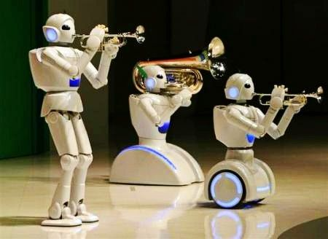



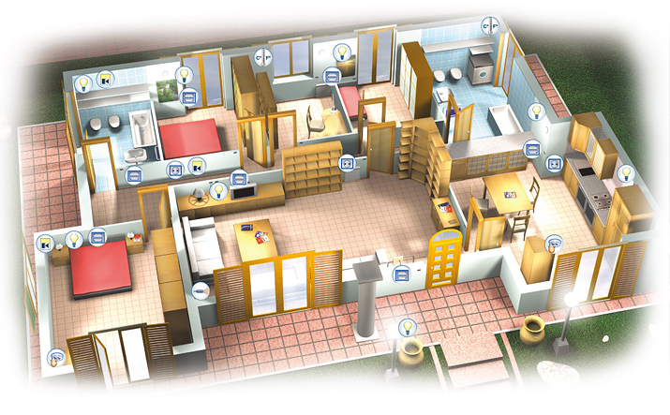
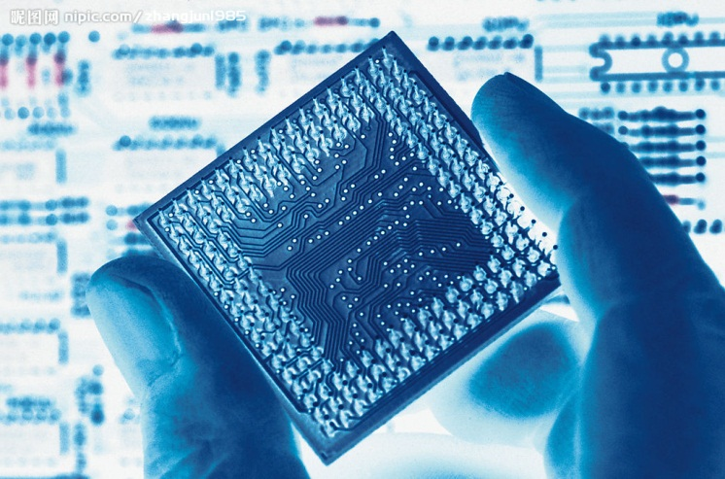

Slide 4




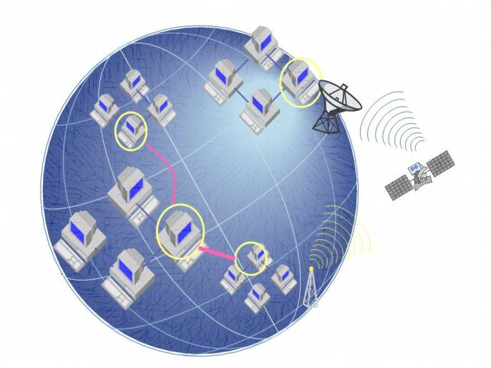

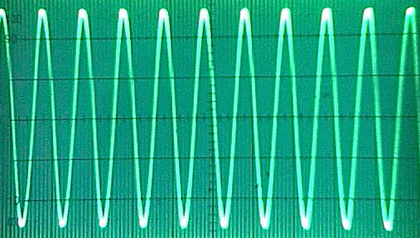
Internet
？

Slide 5
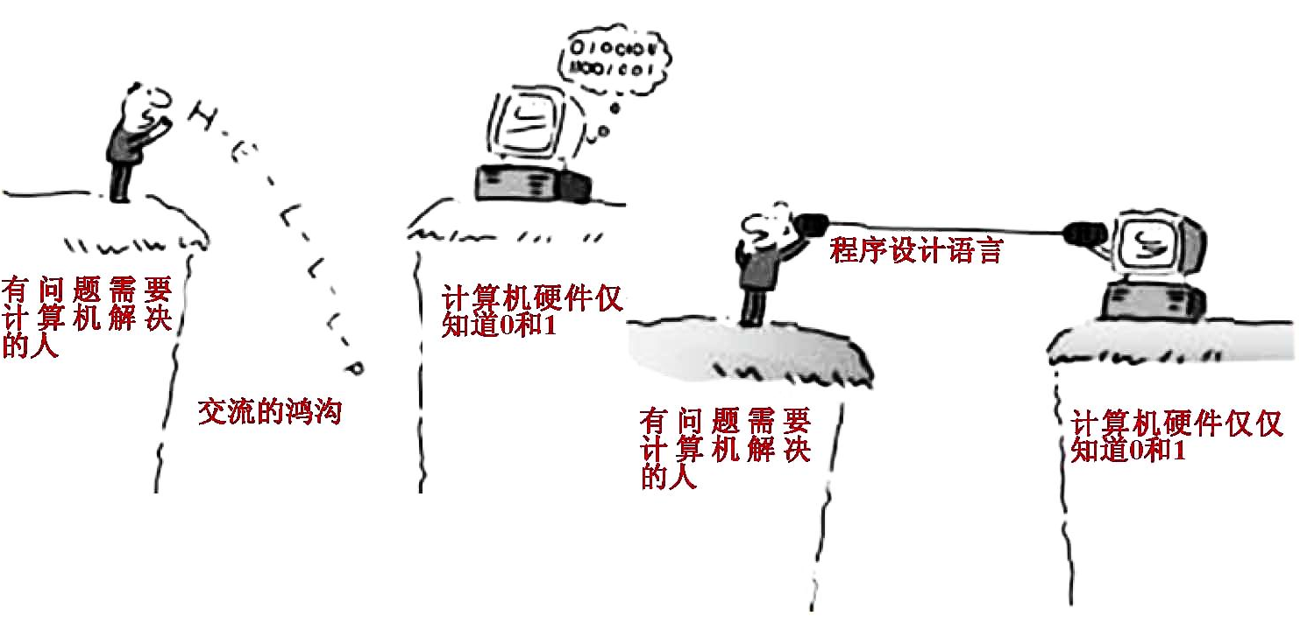
与计算机对话
不同层次的抽象
机器语言
汇编语言
高级语言

Slide 6
抽象：站在巨人的肩膀上
物理世界的对象描述
抽象数据类型
编
码
解
释
数据类型
编码与标准化

Slide 7
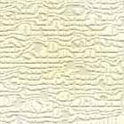


抽
象
物理世界
虚拟世界
走向物理世界与虚拟世界的无缝连接

Slide 8
抽象数据类型（ADT）
从现实世界到计算机世界

Slide 9

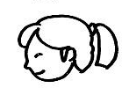

靠墙壁的一排座位

Slide 10

靠墙壁的一排座位
公交车、飞机、电影院……

Slide 11
靠墙壁的一排座位
公交车、飞机、电影院……

Slide 12
数学模型
A
B
C

Slide 13
数学模型
模型：一系列元素构成的顺序表
操作：只允许在一端插入和删除
特点：后进先出 (LIFO)
A
C
B
D

Slide 14
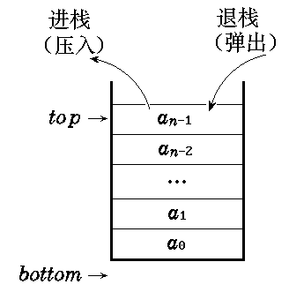
栈 (Stack)
数据：
struct {
Datatype data[stacksize];
int top;
}stack;
操作：
Push 元素进栈
Pop 元素退栈
Empty 栈是否空
……

Slide 15
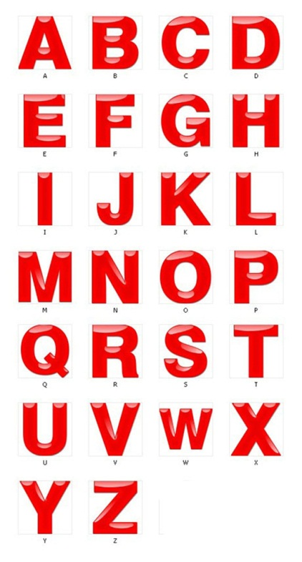
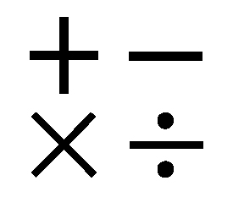
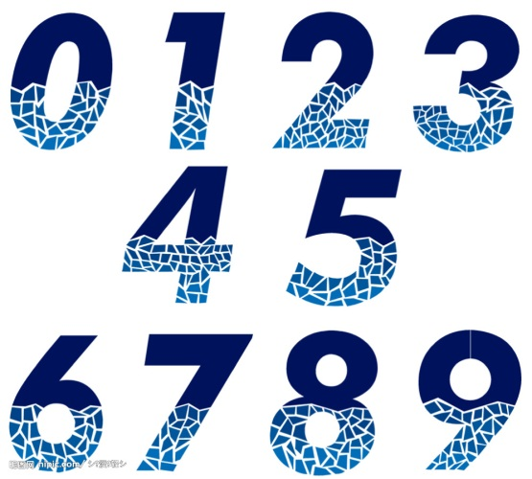
抽象数据类型
一个数学模型以及定义在此数学模型上的一组操作
抽象数据类型需要通过固有数据类型来实现

Slide 16

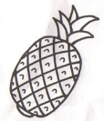

排队
超市结帐、办手续……

Slide 17
队列：先进先出
超市结帐、办手续……

Slide 18
队列：先进先出
超市结帐、办手续……

Slide 19
队列：先进先出
C
B
A

Slide 20
队列：先进先出
C
B
A

Slide 21
队列：先进先出
D
C
B

Slide 22
队列：先进先出
数据：
struct {
Datatype data[size];
int front;
int rear;
}stack;
操作：
enqueue 元素入队
dequeue 元素出队
Empty 队是否空
……
D
C
B

Slide 23
队列：先进先出
数组A[MAX]={A[0],A[1],······A[MAX-1]}
MAX最大允许的元素个数
初始Head=0;Tail=0;表示队列为空
新元素e入队A[Tail]=e;(Tail++)%MAX;
队首元素出队e=A[Head];(Head++)%MAX;

Slide 24

思考：你想在找一些关于中国近代历史的资料
你会怎么做

Slide 25
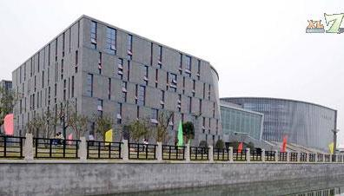




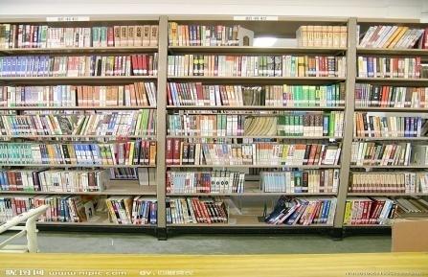

图书馆
经济类
历史类
计算机类
考古学
中国史
世界史

Slide 26
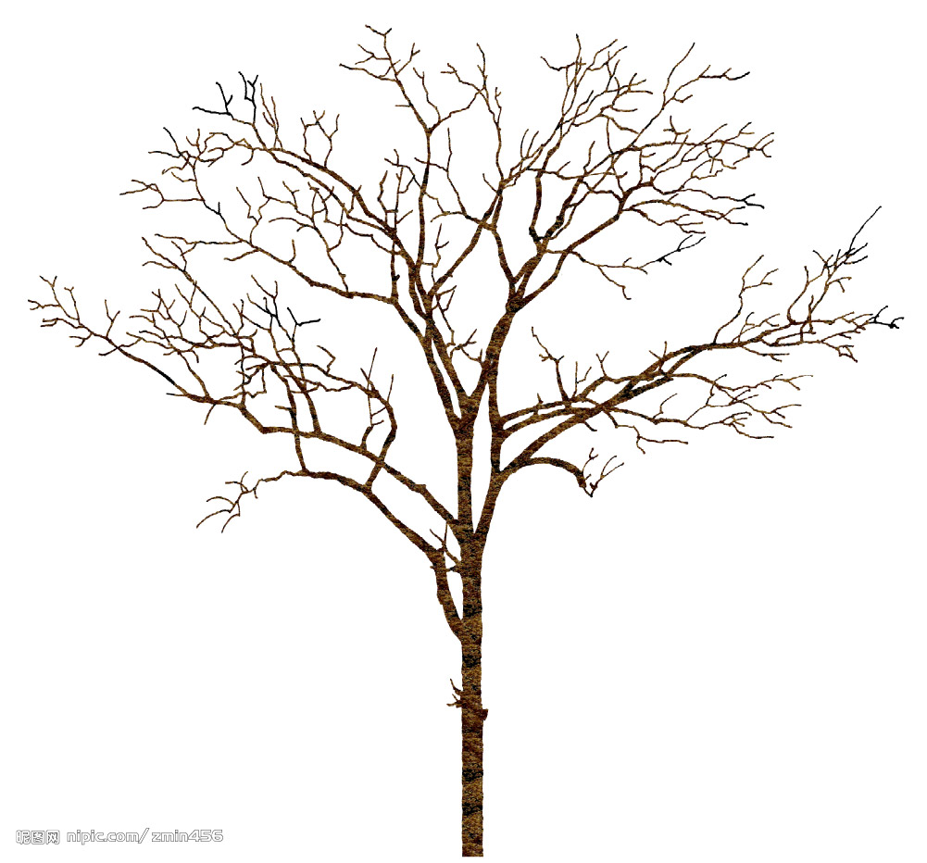
一棵倒着的树

Slide 27
树的数学模型
1
2
3
南大正门
图书馆
一楼
二楼
4
5
6
7
历史类
A区
B区
经济类
C区
D区
中国史
世界史

Slide 28
在计算机中的表示
 | A
lchild | Data | rchild
^ | B
 | C | ^
 | D
^ | E
^ | F | ^
^ | G | ^
^ | H | ^

Slide 29
究竟在哪里？K25/H2
H
小了？
D
M
大了？
B
F
K
O
小了？
K24
4
小了？
2
6
K10
K30
大了？
1
3
5
7
Bingo！
二叉搜索树
K25/H2

Slide 30
（最大）堆
最大值总是在根上
50
9
24
30
5
7
20
21
18
3
1
4
3
6
12
5
6

Slide 31
通过数组实现堆
对于元素E[i]:
左子堆: E[2i]
右子堆: E[2i+1]
50
9
24
30
5
7
20
21
18
3
1
4
3
6
9
5
7
1
4
3
6
12
5
6
50
24
30
20
21
18
3
12
5
6

Slide 32

医院急诊
重病患者

Slide 33
优先队列
定义优先级1、2、3、4
数字越小表示优先级越高
元素不断进入 A,B,C,D,…
现在哪一个元素应该取出 C,A,B,D,…
4
1
3
2
D
C
B
A

Slide 34
优先队列和堆
堆的性质：最小堆父节点比孩子节点小；最大堆父节点比孩子节点大；
2
1
3
3
2
1
4
4

Slide 35
数组→堆→优先队列
抽象数据类型是为了减轻人思考的负担，而不是为了减轻计算机执行的负担!

Slide 36
建立迷宫
选择推倒一堵墙
Inlet
i
如果i, j在同一个等价类里面，那么选择另外一堵墙推倒，否则把这两个类合并为一个类。
迷宫完成时Inlet和Outlet在同一个类中。
j
Outlet
Notes:
原来所有的格子都有墙，不断地推倒这些墙。

Slide 37
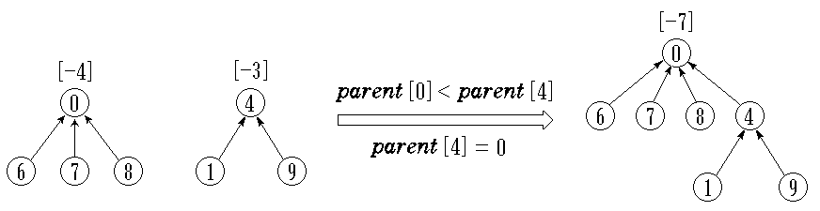
并查集

Slide 38
抽象数据类型
In computer science, an Abstract Data Type (ADT) is a mathematical model for a certain class of data structures that have similar behavior; or for certain data types of one or more programming languages that have similar semantics.
现实世界中的对象在计算机中的反映。

Slide 39
课堂练习
你是如何理解抽象数据类型的？请举一个例子说明。
不少于200字
10分钟内完成
姓名、学号、院系
钱柱中
qzz@nju.edu.cn

